Slide 1
ЦПКиО им. В.В. Маяковского

Slide 2
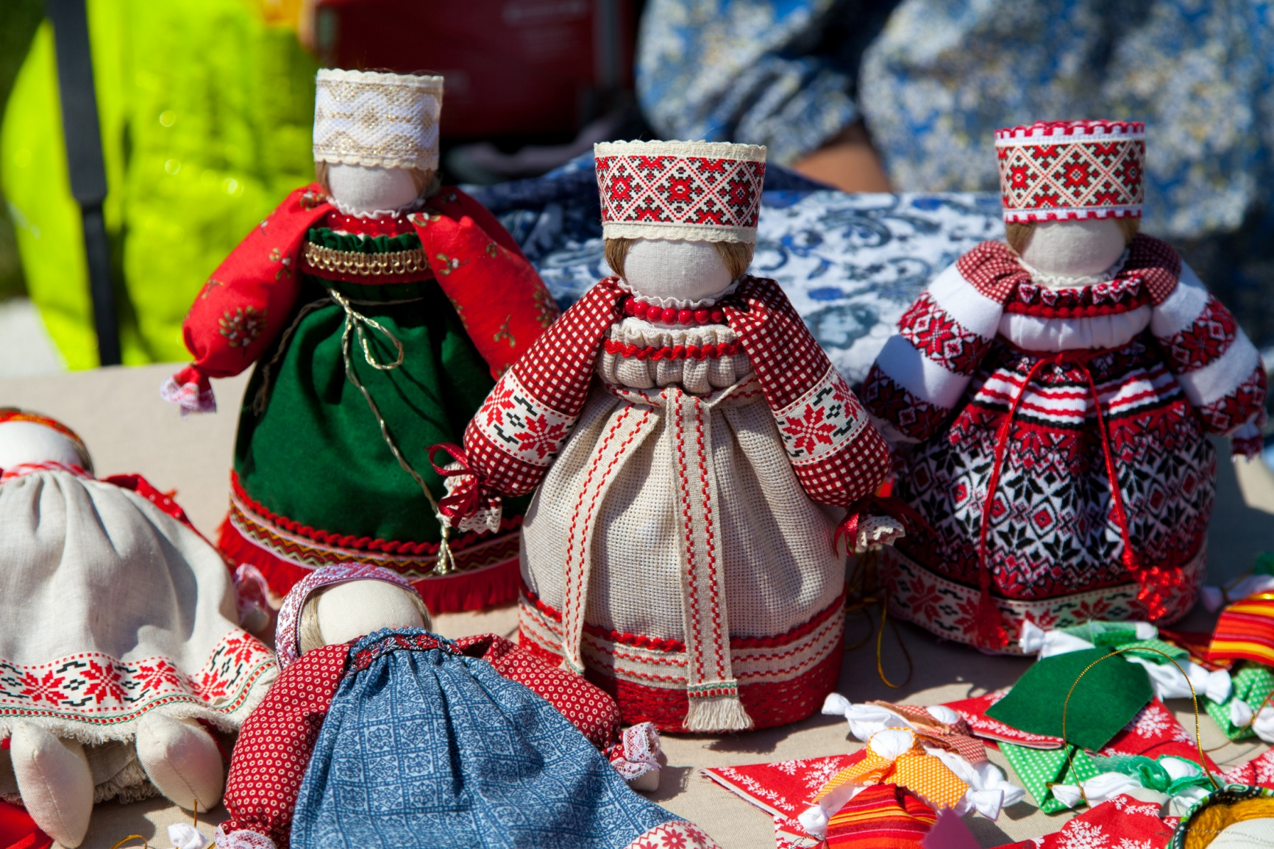
Ярмарка народных ремесел «Живая старина»

Slide 4
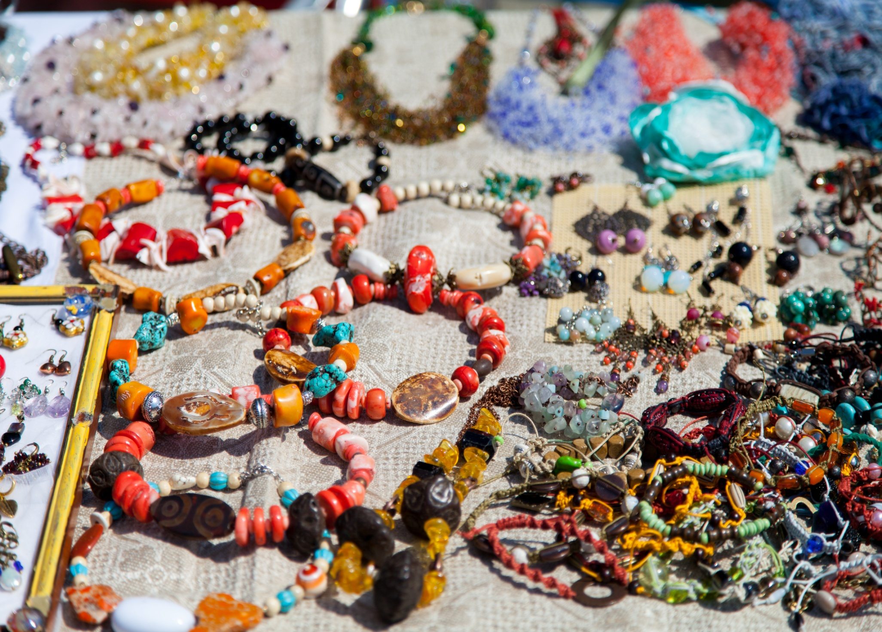

Slide 5
День Узбекистана на Урале

Slide 6
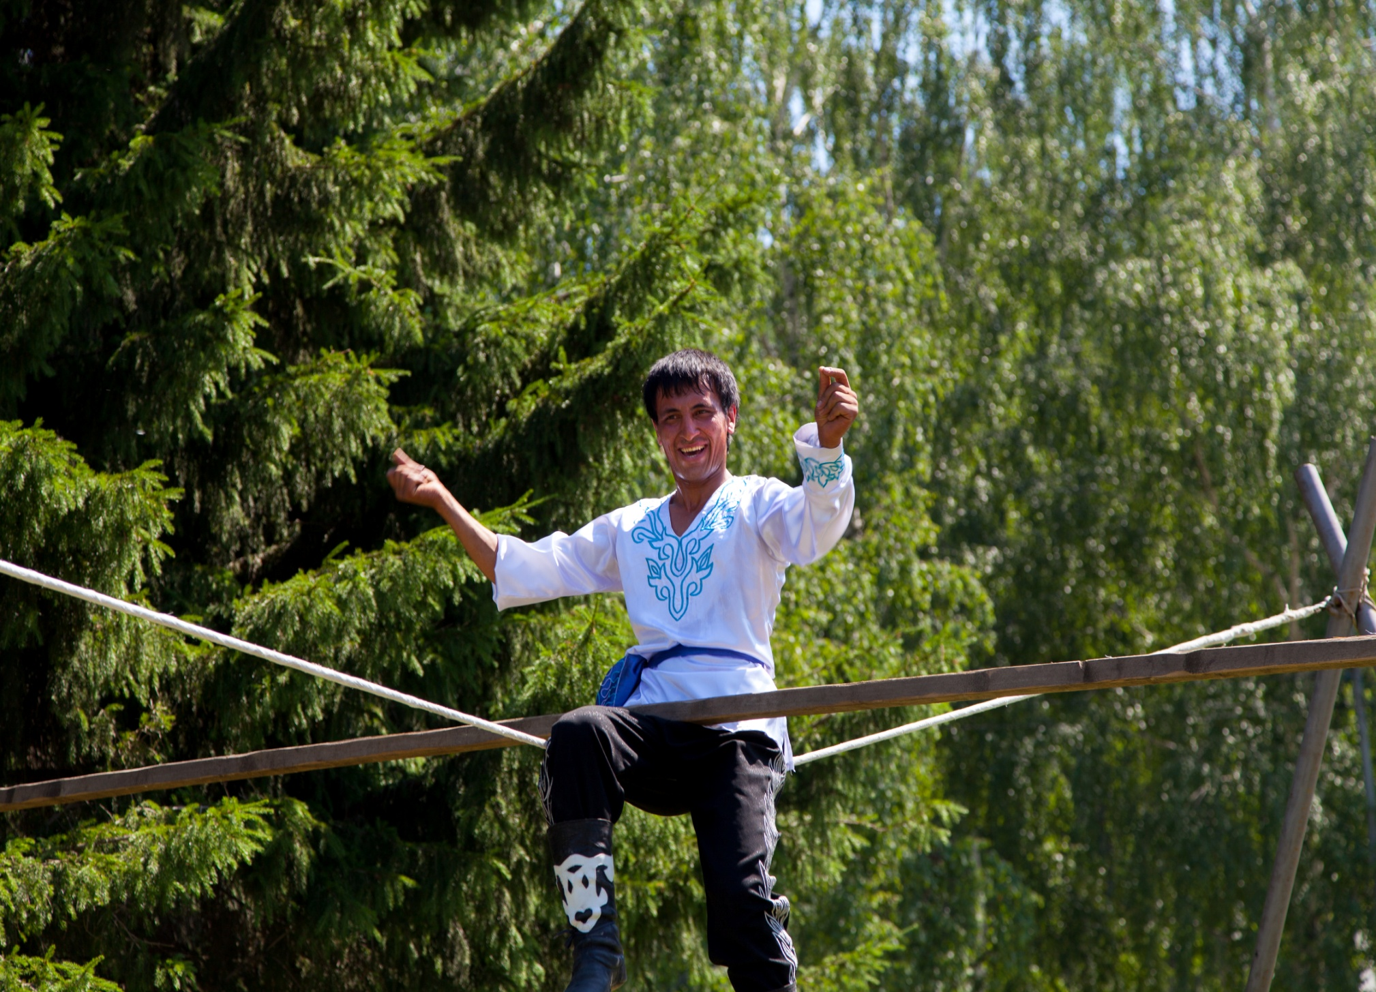

Slide 7
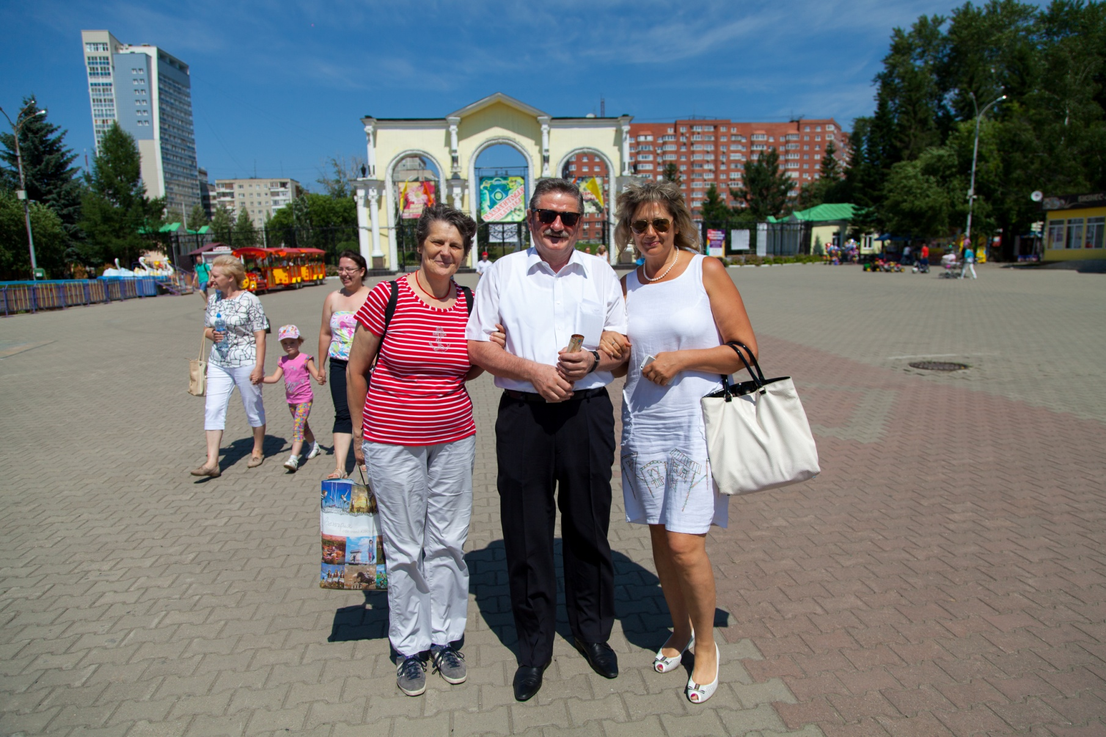
Почетный гость фестиваля – Генеральное консульство Венгрии в Екатеринбурге

Slide 8
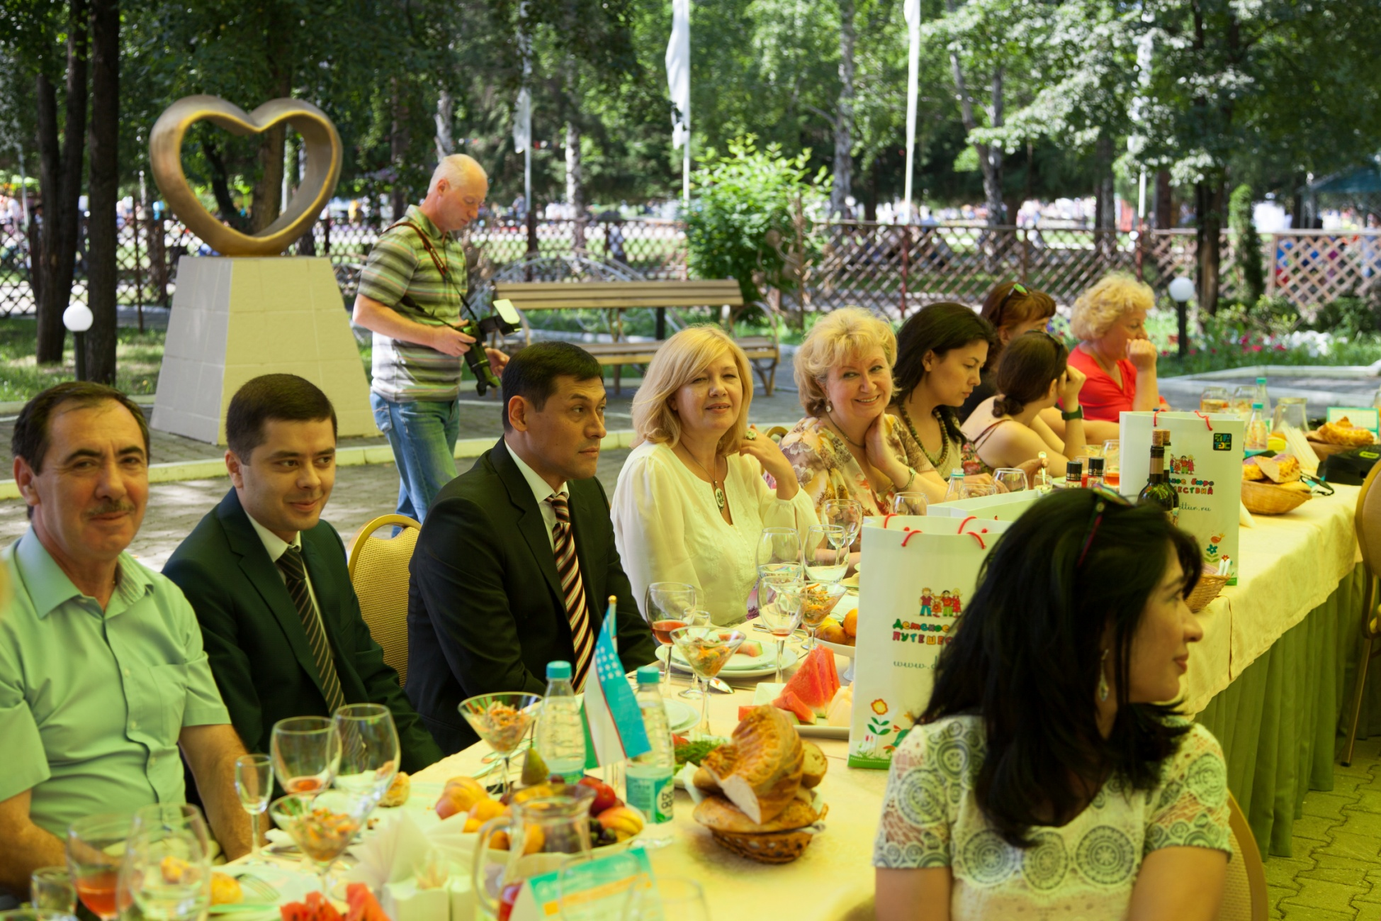
Гала-обед для почетных гостей фестиваля

Slide 9
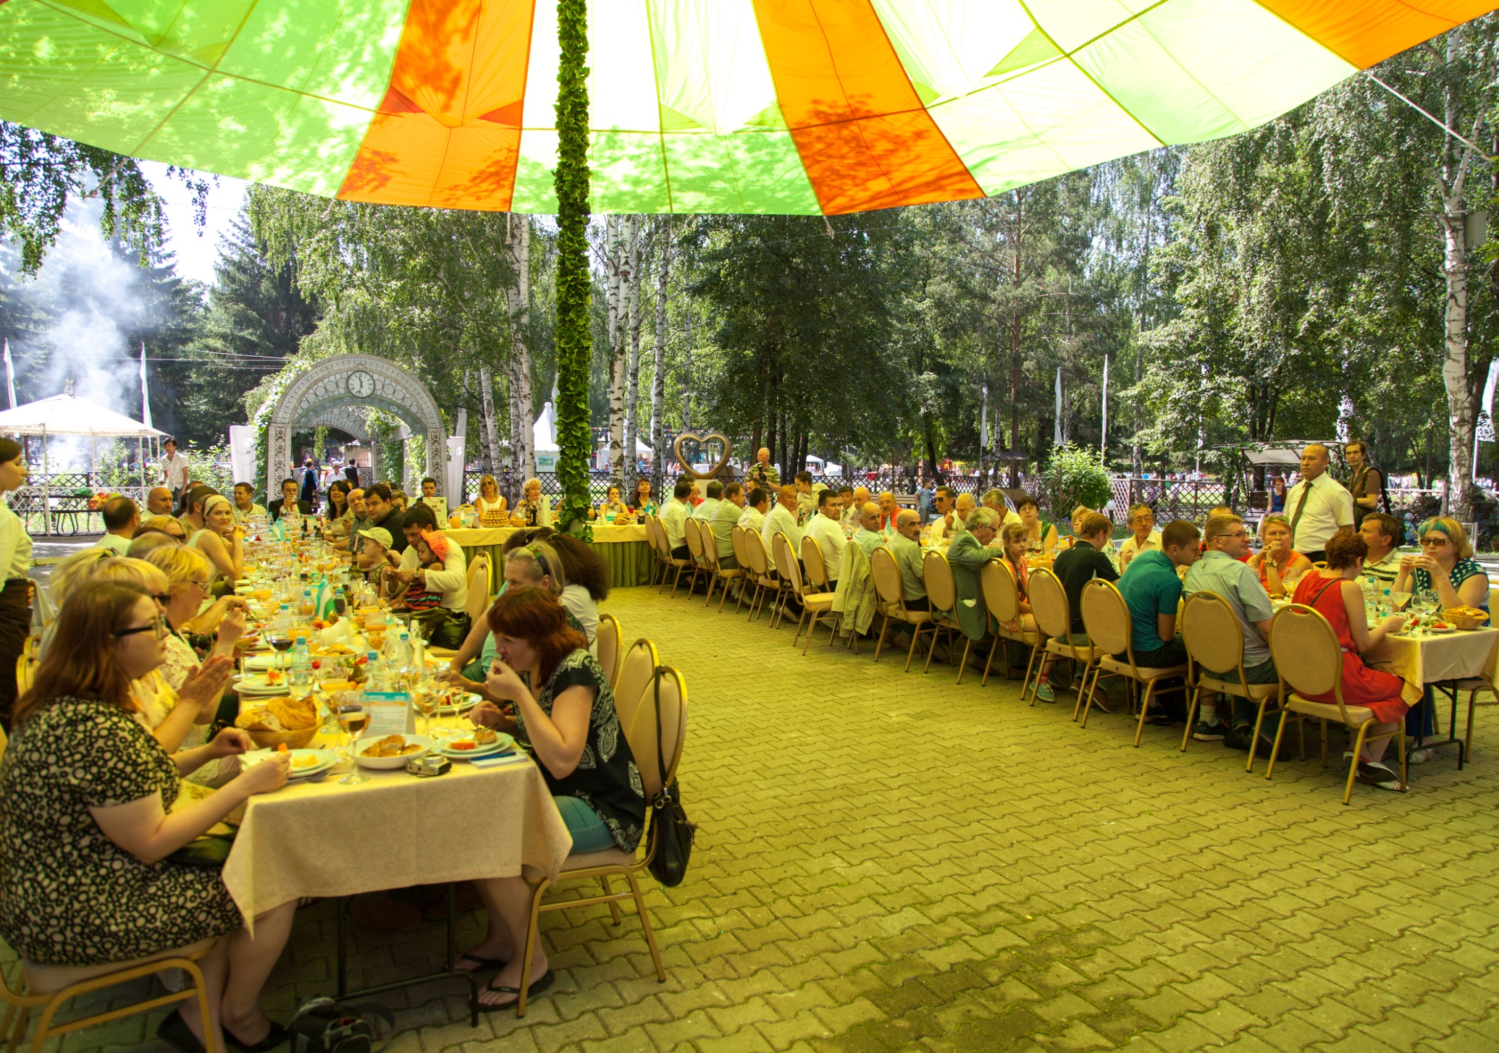

Slide 10
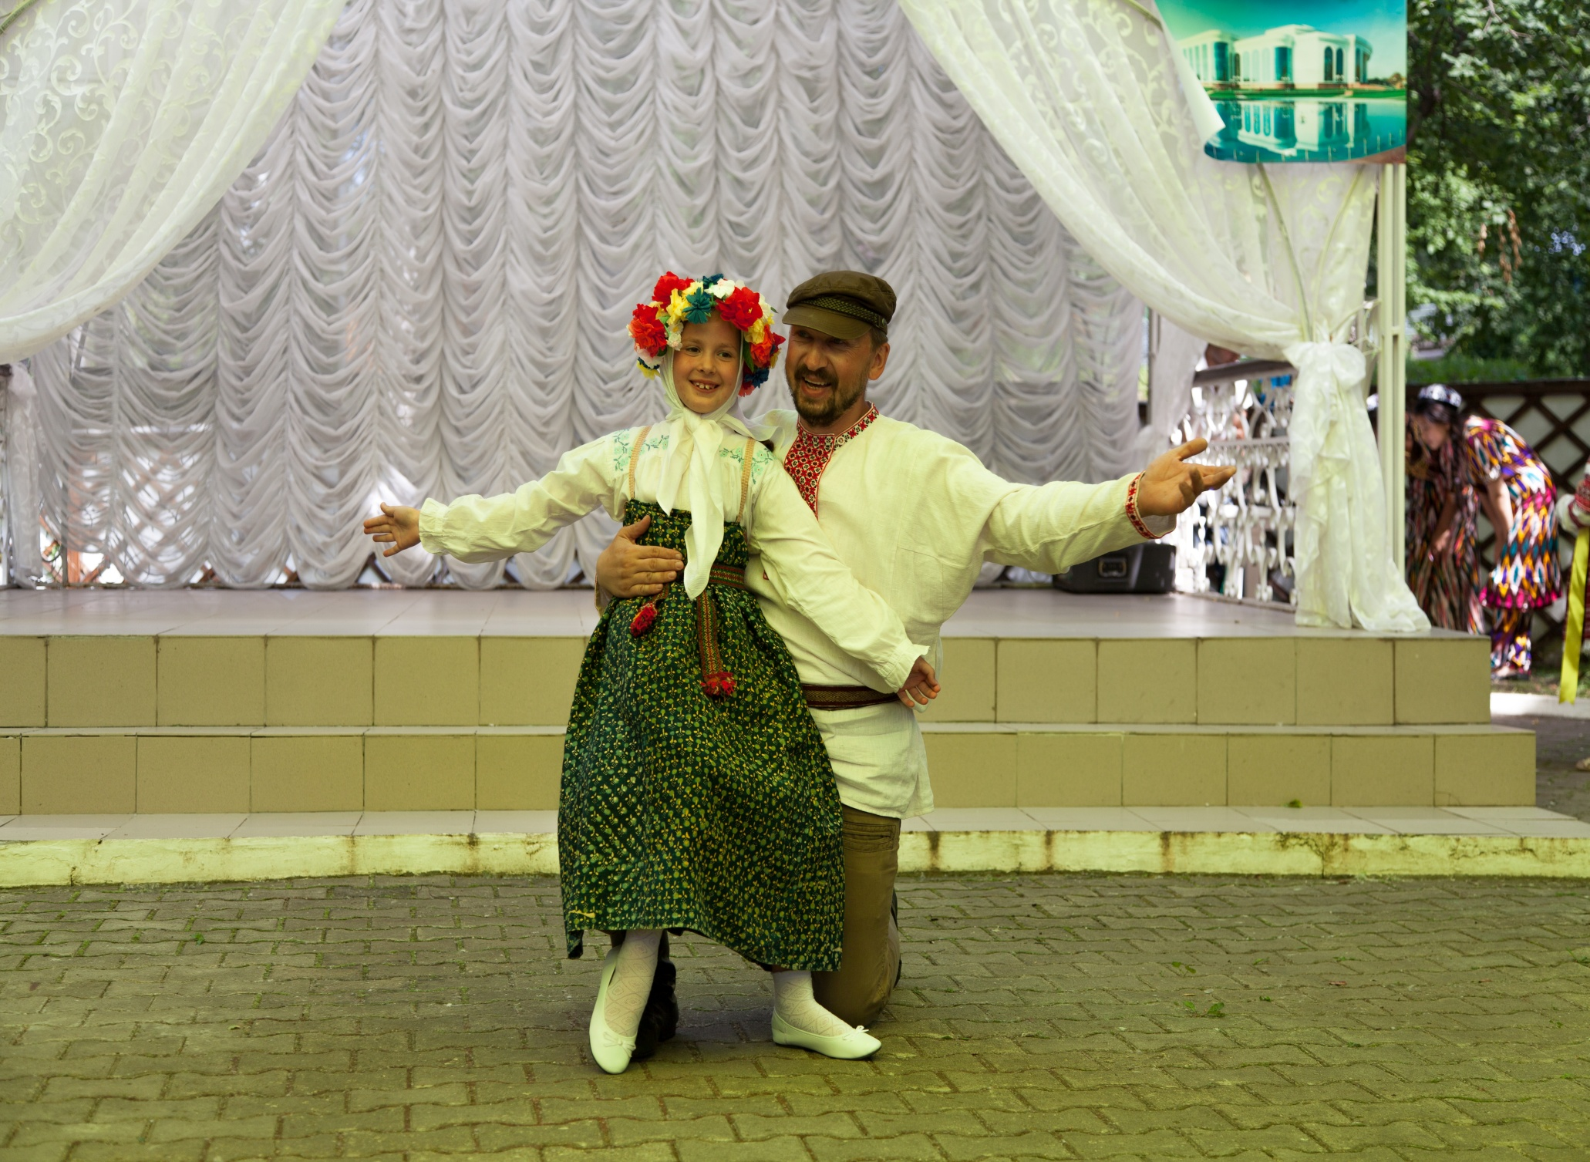

Slide 11
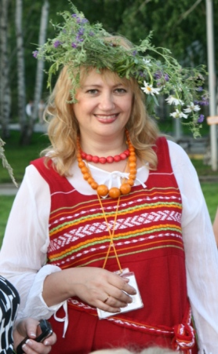
Спасибо за внимание!

